Slide 1
Kroatië!
De Caraïben van Europa!

Slide 2
Filmpje over Croatië http://www.youtube.com/watch?v=MG1lttnepls

Slide 3
2u30 à 3u vliegen
Zaventem – Dubrovnik

Slide 4
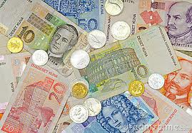
Money money money . . .
Kroatië ligt voorlopig nog buiten de Europeese Unie en dus betaal je er niet met € maar met Kuna.
Op Internet kan je de wisselkoers vinden.
Ga geruime tijd op voorhand je geld wisselen in de bank.
Maar opgepast, men verwacht dat Kroatië vanaf 1 juli 2013 intrede doet in de EU dus zal je er vanaf die datum hoogst waarschijnlijk toch met € kunnen betalen!

Slide 5
Dubrovnik: enkele weetjes…
Als hoofdstad van haar provincie telt Dubrovnik zo’n
50 000 inwoners en is daarmee de grootste stad.
Het is een prachtige stad en word ook wel de parel van de Adriatische zee genoemd.
Het heeft een pittoreske
oude binnenstad en staat in
De UNESCO lijst!

Slide 6
Filmpje over Dubrovnik http://www.youtube.com/watch?v=6i9zxKN2tEY

Slide 7
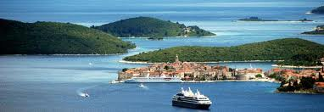
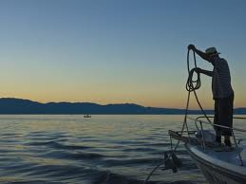
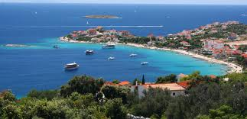
De streek
Gekenmerkt door haar vele eilandjes, havenstadjes en prachtige kustlijn aan de Adriatische Zee is Kroatië zeer mooi, zeker bij zonsondergang!

Slide 8
De activiteiten!

Slide 9
Hopelijk tot volgend jaar?!

